Slide 1


MELHORIA CONTÍNUA DOS SERVIÇOS DE TD
LANÇAMENTO
DO PROJETO
VP Tecnologia Digital
18 Junho 2015

Slide 2
Melhoria Contínua dos Serviços de TD
A VISÃO DE MELHORIA CONTÍNUA NA NATURA
_foco é na criação de valor - redução de desperdício, liberação de tempo para empreender, inovar e criar
10%
Rotina
10%
Fire
Fighting
60%
Melhoria Contínua
(Empreender & Criar)
20%
Estratégia
Visão
40%
Rotina
50%
Fire Fighting
10%
Empreender
& Criar
CHACON | Consultoria Ilimitada
Lançamento do Projeto _ 18 jun 2015

Slide 3
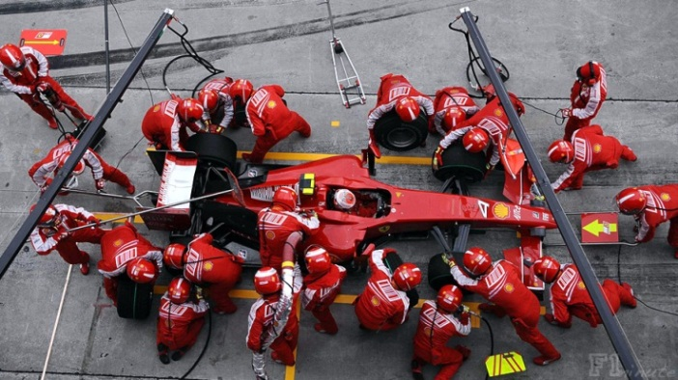
Melhoria Contínua dos Serviços de TD
CONTEXTO DESTE MOVIMENTO EM TD
Buscamos uma transformação,
ganhos de sinergia entre as áreas
e melhoria efetiva da qualidade dos nossos serviços.
evolução – e não revolução – é a tônica desta transformação!
não é sobre Tecnologia...
é sobre Negócios!
CHACON | Consultoria Ilimitada
Lançamento do Projeto _ 18 jun 2015

Slide 4
Melhoria Contínua dos Serviços de TD
FOCOS
_desenvolver e manter práticas baseadas em processos
_evolução permanente dos resultados de Governança e Gestão de Serviços de TD - eficiência e eficácia de nossos profissionais
_aumentar de forma gradual e sustentável a contribuição da TD para a estratégia de negócios Natura
CHACON | Consultoria Ilimitada
Lançamento do Projeto _ 18 jun 2015

Slide 5
Melhoria Contínua dos Serviços de TD
FORÇAS CONTRÁRIAS…
  orientação insuficiente
  para implantar
falta de tempo
falta de apoio
da liderança
maturidade
do time
CHACON | Consultoria Ilimitada
Lançamento do Projeto _ 18 jun 2015

Slide 6
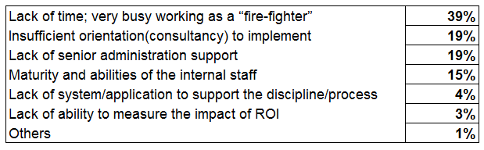
Melhoria Contínua dos Serviços de TD
FORÇAS CONTRÁRIAS…
Os maiores fatores inibidores (barreiras) para adoção de um modelo de processos baseados em boas práticas:
Fonte: Gartner Research (129 companies)
CHACON | Consultoria Ilimitada
_grandes empresas de TI nas Américas, Europa e centros asiáticos que suportam operações de diferentes empresas ao redor do mundo (off-shore)
Lançamento do Projeto _ 18 jun 2015

Slide 7
Melhoria Contínua dos Serviços de TD
E MAIS…
_ausência de propriedade e autoridade sobre os processos
_falta de revisão periódica dos processos
_dificuldade para manter disciplina de execução
_hábitos, usos e costumes e a natural resistência às mudanças
CHACON | Consultoria Ilimitada
Lançamento do Projeto _ 18 jun 2015

Slide 8
Melhoria Contínua dos Serviços de TD
SOMOS TODOS APEGADOS AOS NOSSOS HÁBITOS
Tstee sua rnisêtecsia a mdunaças...
Leia as cores das palavras, não as palavras!
vermelho – azul – preto – amarelo – preto
vermelho – verde – cinza – azul – amarelo
laranja – roxo – roxo – branco – vermelho
verde – preto – verde – azul – vermelho
azul – amarelo – branco – vermelho – cinza
CHACON | Consultoria Ilimitada
Lançamento do Projeto _ 18 jun 2015

Slide 9
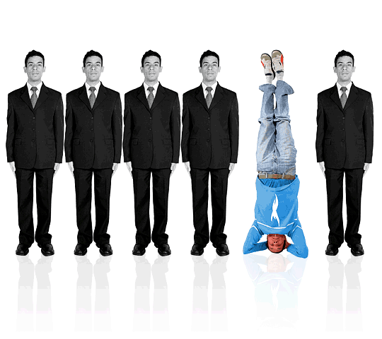
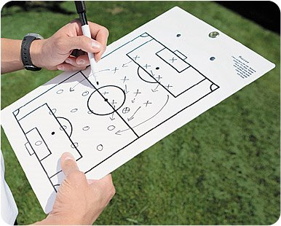
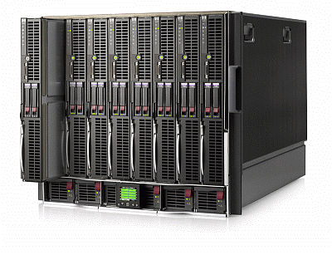

Melhoria Contínua dos Serviços de TD
MUDANÇA
É difícil mudar?
Pessoas
Produtos
Processos
Parceiros
CHACON | Consultoria Ilimitada
Lançamento do Projeto _ 18 jun 2015

Slide 10

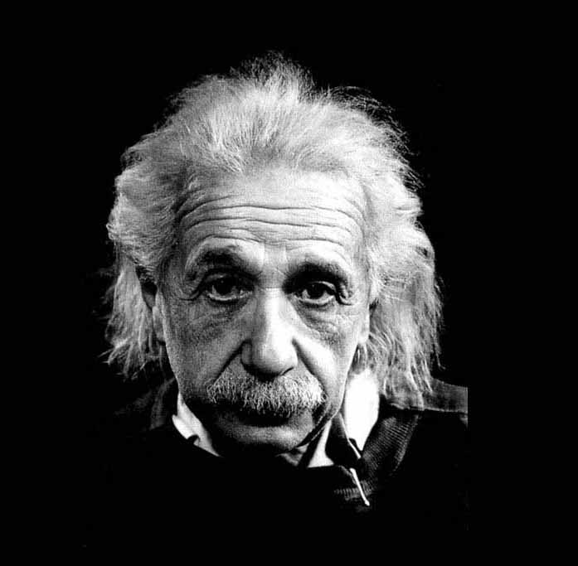
Melhoria Contínua dos Serviços de TD
MUDANÇA
É possível melhorar sem mudar?
“Fazer sempre as mesmas coisas,
esperando resultados diferentes é insanidade!”
Albert Einstein
CHACON | Consultoria Ilimitada
Lançamento do Projeto _ 18 jun 2015

Slide 11
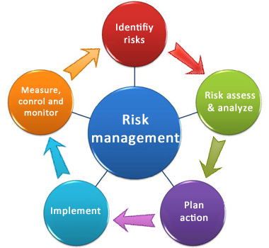
Melhoria Contínua dos Serviços de TD
HIPÓTESES PARA TESTAR
Catálogo de Ofertas e Serviços
Tratamento de Incidentes e Requisições
Problemas e Root Cause Analysis
Prazos
SLA, OLA, UC
Gestão do Conhecimento
Eficácia dos controles de Mudanças
Demandas e Insumos para Projetos
Indicadores que suportam a Decisão
CHACON | Consultoria Ilimitada
Lançamento do Projeto _ 18 jun 2015

Slide 12
Melhoria Contínua dos Serviços de TD
DESAFIOS DO PROJETO
_avaliar a qualidade e a conformidade dos processos de gerenciamento de serviços da TD, abrangendo toda a dinâmica do framework Metrô, tanto para o Brasil, como para as Operações Internacionais
_identificar os GAP de conformidade, eventuais limitações dos processos e de suas ferramentas de automação, priorizando todas as oportunidades de melhorias
_elaborar e executar Planos de Ação para suprimir os GAP e consolidar as melhorias, estabelecendo ciclos de melhoria orientados aos processos
_identificar, analisar, compreender e eliminar atitudes e comportamentos não condizentes com os objetivos de gerenciamento da TD
_implantar e executar práticas e controles para engajamento e responsabilização dos profissionais, estimulando a adesão às práticas de gerenciamento, a conformidade inegociável para com os processos definidos e o comprometimento com a qualidade dos serviços da TD
_monitorar, medir e divulgar resultados, produzindo indicadores que favoreçam uma rápida, precisa e eficaz tomada de decisão
CHACON | Consultoria Ilimitada
Lançamento do Projeto _ 18 jun 2015

Slide 13
Melhoria Contínua dos Serviços de TD
DESAFIOS DO PROJETO
  priorização das
  oportunidades de melhorias
  qualidade e conformidade
  (Metrô)
  PDCA
conformidade
inegociável
atitudes e comportamentos
indicadores
e ação
CHACON | Consultoria Ilimitada
Lançamento do Projeto _ 18 jun 2015

Slide 14
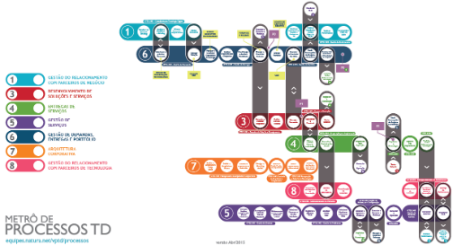
Melhoria Contínua dos Serviços de TD
ABRANGÊNCIA
Diagnóstico e Plano de Ação
_validar hipóteses - entrevistas, análise de evidências, observação da operação
_análise dos processos e subprocessos do Metrô - GTDs
_análise das áreas: Governança, GRPs, Dir. Aplicações, Dir. Infraestrutura, SAP Global, OI, BI
_análise de Riscos e GAPs - estruturais, processuais, ferramentais, competências
_elaboração de Plano de Ação - quick-wins, ações de curto e médio prazo
_transferência de conhecimento - eventos, palestras e workshops
_implantação de conjunto de indicadores-chave - controle essencial das operações
O principal resultado não é a avaliação, mas sim a
transformação para melhoria contínua dos Serviços da TD.
CHACON | Consultoria Ilimitada
Lançamento do Projeto _ 18 jun 2015

Slide 15
Melhoria Contínua dos Serviços de TD
ENTREGAS CHAVE
ê
Relatório de Assessment, contendo lista de GAPs e Riscos
ê
Recomendações para os GAPs e Riscos, estabelecendo
Prioridade + Prazos + Benefícios + Plano de Ação
ê
Melhorias imediatas nas práticas e processos
ê
Estabelecimento de um processo para melhoria contínua
CHACON | Consultoria Ilimitada
Lançamento do Projeto _ 18 jun 2015

Slide 16
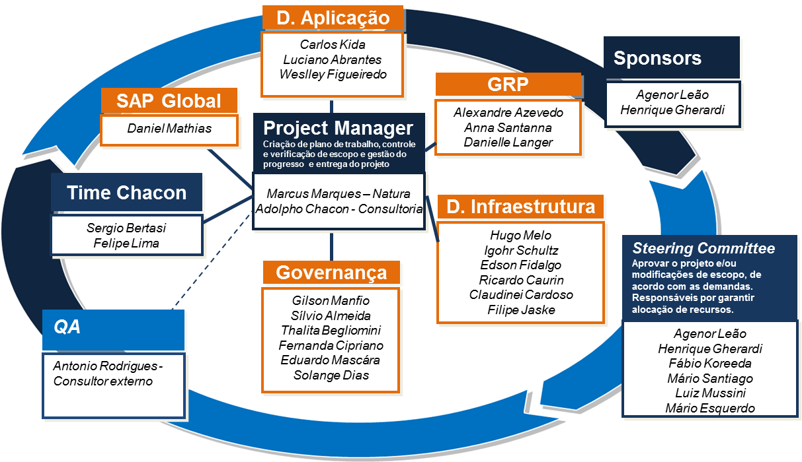
Melhoria Contínua dos Serviços de TD
TIME DE PROJETO
CHACON | Consultoria Ilimitada
Lançamento do Projeto _ 18 jun 2015

Slide 17
Melhoria Contínua dos Serviços de TD
COMUNICAÇÃO
Fundamental! E ao longo do projeto todo, com alguns destaques:
O que | Audiência | Quem comunica | Como | Quando
Awareness do Projeto | Toda TD | Agenor Leão | E-mail | Go-Live do projeto
 |  | Henrique Gherardi | Pessoalmente. Encontro TD (trimestral) | Julho
Status Report | Steering Committee | GP: Marcus Marques | E-mail | Semanalmente
Buy-In | Analistas e Coordenadores TD | Marcus Marques / Adolpho Chacon | Workshop - Game | Go-Live do projeto
Status Report | Time do Projeto | Marcus Marques / Adolpho Chacon | Apresentação | Quinzenal
CHACON | Consultoria Ilimitada
Lançamento do Projeto _ 18 jun 2015

Slide 18
Melhoria Contínua dos Serviços de TD
TIMELINE DO PROJETO
Lançamento do Projeto
09/Jun/2015
18/Ago/2015
Gestão do Projeto
Planejamento e Estratégia
Riscos e GAPs
Assessment
Quick-Wins!
Plano de Ação
Indicadores
Workshop - Processo de Melhoria Contínua
CHACON | Consultoria Ilimitada
10 semanas
Lançamento do Projeto _ 18 jun 2015

Slide 19


Melhoria Contínua dos Serviços de TD
CONVERSAS
Escolha u data! ma
e fale com a gente já hoje
para agendar uma conversa - marcusmarques@natura.net
CHACON | Consultoria Ilimitada
Lançamento do Projeto _ 18 jun 2015

Slide 20

Melhoria Contínua dos Serviços de TD
#TAMOJUNTO
Mas eu não tenho
nada com isso.
O FURO É DO SEU
LADO DO BARCO!
Me ajuda.
Precisamos sair
dessa
situação!
CHACON | Consultoria Ilimitada
Lançamento do Projeto _ 18 jun 2015

Slide 21


Melhoria Contínua dos Serviços de TD
OBRIGADO!
#tamojunto
#foconoresultado
#pegaprasi
#menosémais
#promessaédívida
CHACON | Consultoria Ilimitada
#semmelindre
Lançamento do Projeto _ 18 jun 2015

Slide 22

Melhoria Contínua dos Serviços de TD
MAPA
D. Aplicação
Carlos Kida
Luciano Abrantes
Weslley Figueiredo
Sponsors
GRP
Agenor Leão
Henrique Gherardi
SAP Global
Alexandre Azevedo
Anna Santanna
Danielle Langer
Daniel Mathias
Project Manager Criação de plano de trabalho, controle e verificação de escopo e gestão do progresso e entrega do projeto
Team Leader
Time Chacon
Marcus Marques – Natura
Adolpho Chacon - Consultoria
D. Infraestrutura
Sergio Bertasi
Felipe Lima
Hugo Melo
Igohr Schultz
Edson Fidalgo
Ricardo Caurin
Claudinei Cardoso
Filipe Jaske
Steering Committee
Aprovar o projeto e/ou modificações de escopo, de acordo com as demandas. Responsáveis por garantir alocação de recursos.
Governança
Gilson Manfio
Sílvio Almeida
Thalita Begliomini
Fernanda Cipriano
Eduardo Mascára
Solange Dias
QA
Agenor Leão
Henrique Gherardi
Fábio Koreeda
Mário Santiago
Luiz Mussini
Mário Esquerdo
Antonio Rodrigues -
Consultor externo
CHACON | Consultoria Ilimitada
Lançamento do Projeto _ 18 jun 2015

